Slide 1
알고리즘 스터디 OT -2022. 09. 01

Slide 2
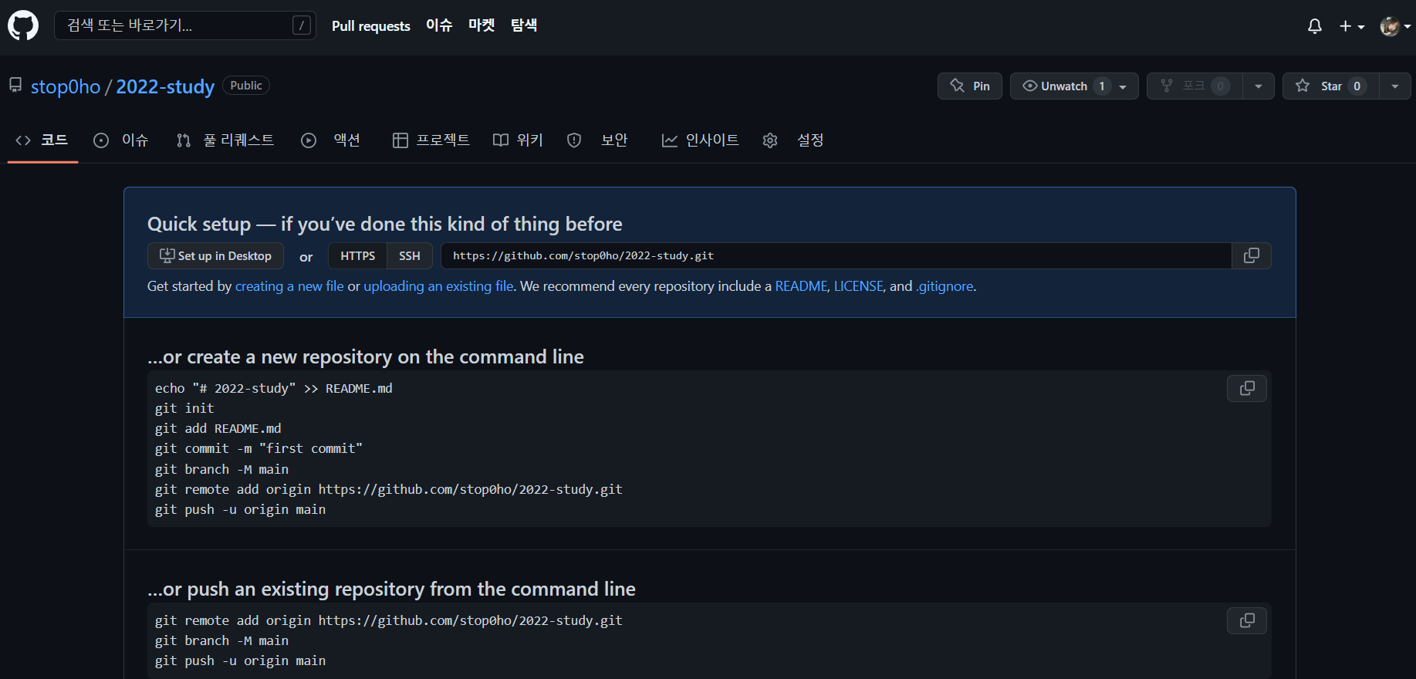
깃허브 레포 관리

Slide 3
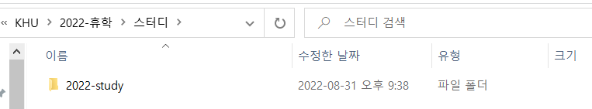
1. git clone
clone 해올 빈 폴더를 만들고, CMD를 켜서 다음 과정을 따라한다.
해당 폴더로 경로 지정 : cd 경로 명령어 사용
git clone
결과

Slide 4
2. git add
clone해온 폴더에 작업한 파일들을 넣은 뒤, add를 통해서 staging Area로 옮길 수 있다.
(staging Area는 commit을 진행하기 전의 임시 저장된 상태)
<명령어>
git add 파일명
git add .

Slide 5
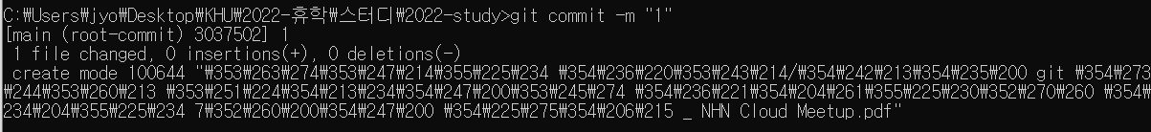
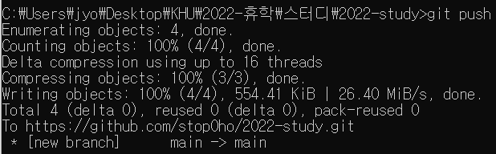
3. git commit
git commit –m “커밋메세지”
4. git push
커밋한 이력이 repository로 저장된다.
현재 폴더가 그대로 업로드 되는 것이 아님.

Slide 6

5. git pull
원격 저장소 변경 사항(이력)을 받아온다.
다른 사람이 commit해서 이력이 변경되었을 경우에 pull을 통해 변경 사항을 가져온 후 작업을 진행한다.
(처음에만 clone하고 그 뒤에는 쭉 pull -> add -> commit -> push 반복한다고 생각하면 됨)

Slide 7
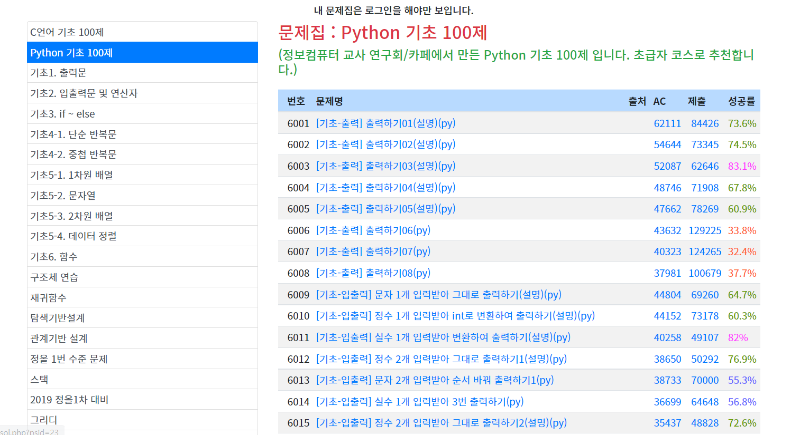
언어 : Python
파이썬 기초가 부족하다면 코드업 https://codeup.kr/problemsetsol.php?psid=33
기초 100제를 풀어본다.

Slide 8


준비
1. 프로그래머스 가입
https://programmers.co.kr/
2. 백준 가입
solved.ac 연동 (문제 티어 확인 가능)
https://m.blog.naver.com/PostView.naver?isHttpsRedirect=true&blogId=koungtea92&logNo=222076741127 참고
https://www.acmicpc.net/

Slide 9
스터디 방법
시간 : 평일 8시 – 10시 (2시간)
1시간 발표 진행 : 한명씩 돌아가면서 주제에 해당하는 강의 자료 준비, 풀어볼 문제 제시
1시간 전날 추천한 문제에 대해 풀이법 공유, 피드백
처음 한 달은 자료구조 개념 위주로 진행
강의 자료는 주제별로 폴더를 만들어서 업로드 할 것
해당 문제풀이는 solution – 각자 폴더에 각 주제별로 폴더를 만들어서 올릴 것
의견
좋다~
하루 발표 그 뒤 한시간씩 문제풀이 공유
며칠에 한 번씩 할지 차차 정하기

Slide 10
커리큘럼 - 자료구조
복잡도 계산
재귀
배열, 구조체, 포인터
스택, 큐
연결 리스트
트리
우선순위 큐
그래프
정렬
탐색
해싱
* 그래프는 최소 3일을 잡고 진행

